Slide 1
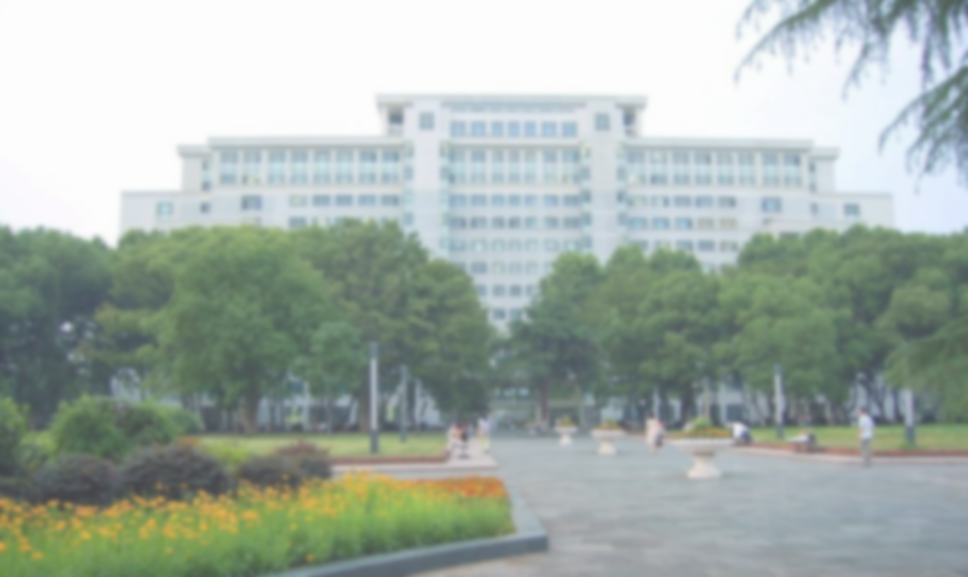
热烈欢迎各位专家、同仁 参加第十五届重味物理与CP破坏研讨会

Slide 2
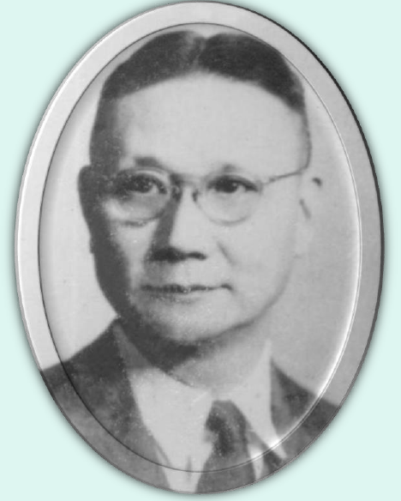
华师物理的学脉沿承
落
其
实
者
思
其
树
饮
其
流
者
怀
其
源
我国电离层物理学的开拓者
中国地磁学与空间物理学的创始人
1914年，赴美留学
耶鲁大学理学学士
康奈尔大学理学硕士
1925年，
普林斯顿大学理学博士学位
1930-1939年，
华中大学理学院院长、物理系主任
桂质廷 先生（1895－1961）

Slide 3
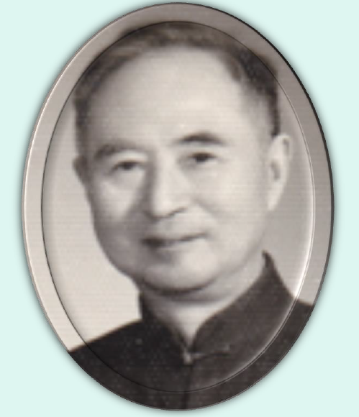
华师物理的学脉沿承
落
其
实
者
思
其
树
饮
其
流
者
怀
其
源
物理电子学家
中国晶体热电子放射研究的开拓者
1924年，美国布朗大学学士学位
1931年，华中大学执教
1935年，麻省理工理学博士学位
1939年，代理华中大学物理系主任，
理学院院长
1945年，代理华中大学校长
1951-1958年
华中大学教务长兼物理系主任
卞彭 先生（1901－1990）

Slide 4
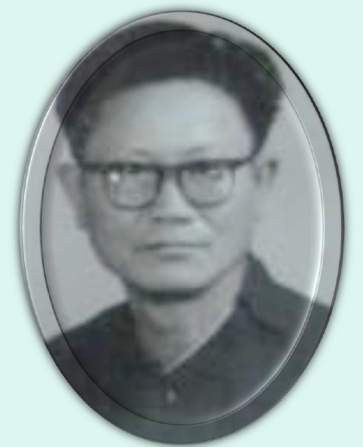
华师物理的学脉沿承
落
其
实
者
思
其
树
饮
其
流
者
怀
其
源
1942年，毕业于华中大学物理系
1947－1949年，
赴英国剑桥大学留学，
获得理学硕士学位
师从劳伦斯·布拉格
研究方向：晶体物理和固体物理
1949年，放弃继续攻博，回国服务
1958-1979年，华中师范学院物理系主任
邱永喜 先生（1918－1980）

Slide 5
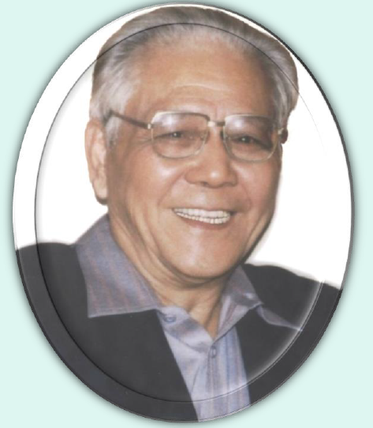
华师物理的学脉沿承
落
其
实
者
思
其
树
饮
其
流
者
怀
其
源
1941年，华中大学物理系毕业
1943年，研究生毕业于清华
1943-1946年，任西南联大助教
1979-1984年，任华中师范学院物理系主任
1937－1946年期间，西南联大物理系共毕业研究生7人。
其中，毕业于清华研究院的研究生有：
谢毓章、黄授书、杨振宁、张守廉、应崇福、杨约翰。
杨约翰 先生（1919－2003）

Slide 6
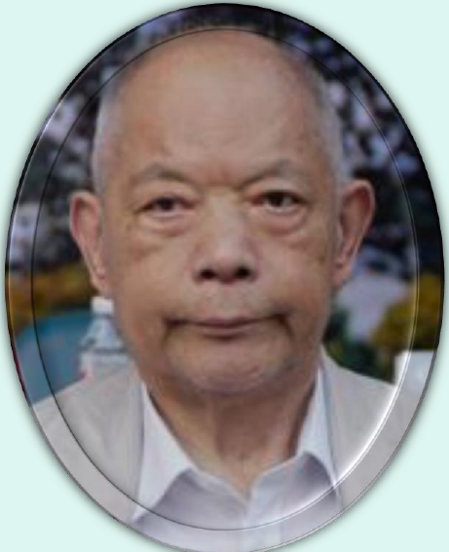
华师物理的学脉沿承
落
其
实
者
思
其
树
饮
其
流
者
怀
其
源
1952年，毕业于华中大学物理系
1958年，赴苏联哈尔科夫国立大学进修
导师：伊利亚· 栗弗希兹
1968年，北京大学物理系研究生毕业
1968-2009年，
执教华师，创立华师粒子物理所
刘连寿 先生（1932－2009）

Slide 7
华师物理的学脉沿承
落
其
实
者
思
其
树
饮
其
流
者
怀
其
源
面对先贤之甘棠
我等后辈心存敬畏、惕惕以事
在一所师范大学里，
我们努力发展粒子物理与核物理

Slide 8
华师物理的学脉沿承
发展历程
文华大学
华中大学
物理系
物理学
博士后流动站
物理科学与技术学院
理论物理
国家重点学科
1903
1986
1994
1996
2002
2003
2007
2010-2017
学校建设特区
2012，物理学一级学科排名第12，师范大学并列第一，
人才培养质量第7。
国家创新研究群体
夸克物质及其探测技术国际联合实验室……
理论物理专业
博士学位授予权
国家理科（物理学）基础科学研究与教学人才培养基地
物理学一级学科博士学位授予权

Slide 9
物理学院概况
研究所
师资力量
纳米科技研究所
粒子物理研究所
光学
研究所
教授51人
副教授42人
教师
113人
天体物理研究所
原子与分子物理
研究所
生物物理研究所

Slide 10
同仁相互支持
我本人共主办这个会议两次：
2005年，河南师大～50人。
2009年，武汉，磨山，～100人。
今天，武汉，华师。谢跃红、陈绍龙、李新强，尹航等主办：
～250人。

Slide 11
同仁相互支持
我们坚信，粒子物理是一个大学的物理学科不可或缺的学科。
大家相互支持，共同发展！

Slide 12
第十五届重味物理与CP破坏研讨会
汇报完毕
预祝本次会议又是一次成功的大会
谢谢各位！

